Slide 1
Qui veut gagner sa COORDINATION ATL ?
Impact
L’accueil extrascolaire
Les plaines de vacances
Jocker
PLUS DE CCA
ECOLE
CONGES SCOLAIRES
APPEL A 1 AMI
PLUS DE REGLEMEN- TATION
PAS de CATL
PAS de DECRET
PAS D’ETAT DES LIEUX
Qualité
Fonctionnement
Impact
Conséquences

Slide 2
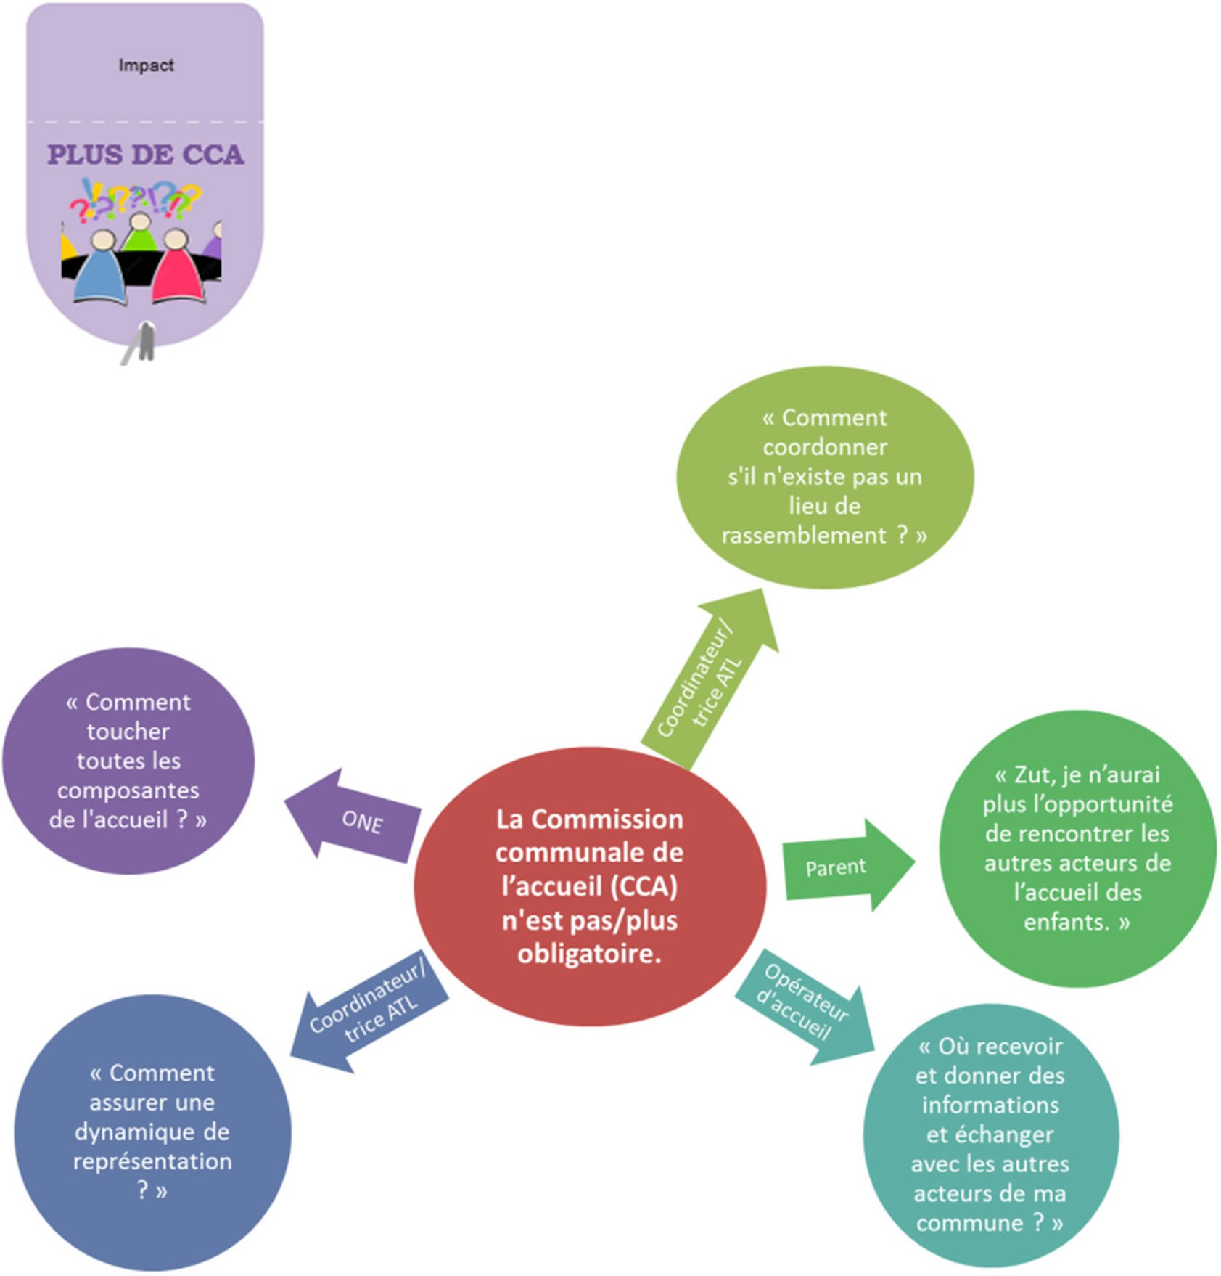
Et si …

Slide 3
Avec la coordination ATL
La CCA rassemble de manière égalitaire TOUS les acteurs de l’ATL : Commune, Ecoles, Parents et Opérateurs d’accueil
L’ONE et la Province sont représentés à la CCA
Tout citoyen peut être invité régulièrement ou ponctuellement à la CCA
Minimum 2 réunions par an
Réunions d’information sur l’ATL et la CCA par la CATL au moins lors du renouvellement de cette dernière
Renouvellement de la CCA à chaque élection communale

Slide 4
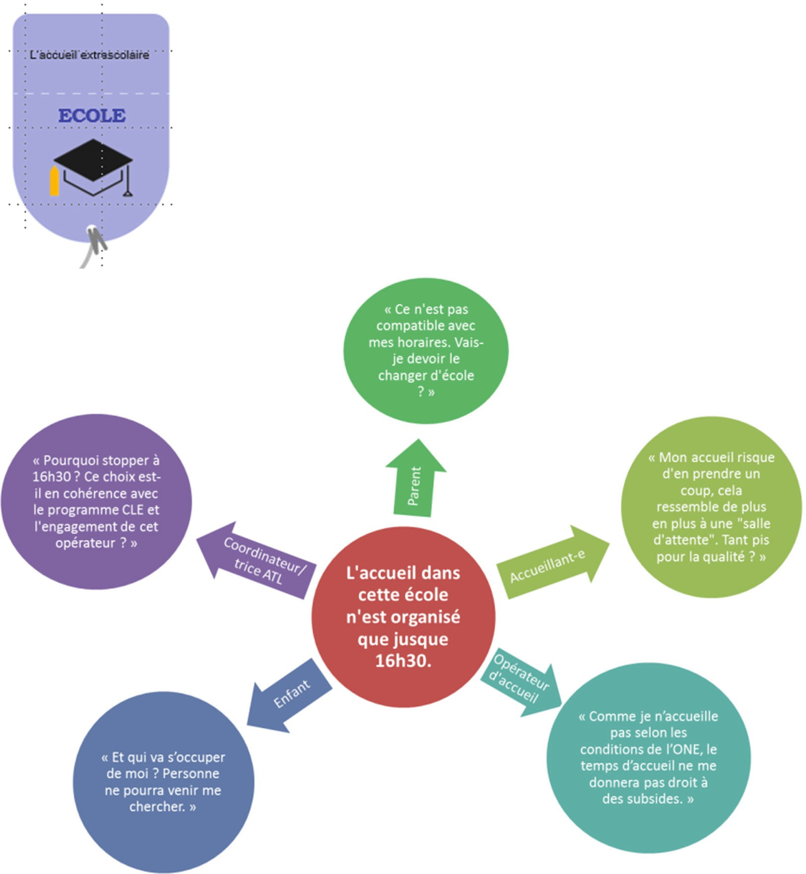
Et si …

Slide 5
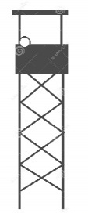
Avec la coordination ATL
La CATL veille à la qualité et à l’offre globale sur le territoire communal, en lien avec les besoins relevés
Comme contre partie au soutien de l’ONE, le Décret ATL prévoit un accueil minimal, après les cours de 2h ET au moins, jusque 17h30
Le programme CLE construit au niveau communal, par des représentants de l’ATL, fixe des objectifs pour le bien des enfants et des familles
Les représentants des parents sont une composante de la CCA. Ils peuvent y relayer leurs besoins

Slide 6
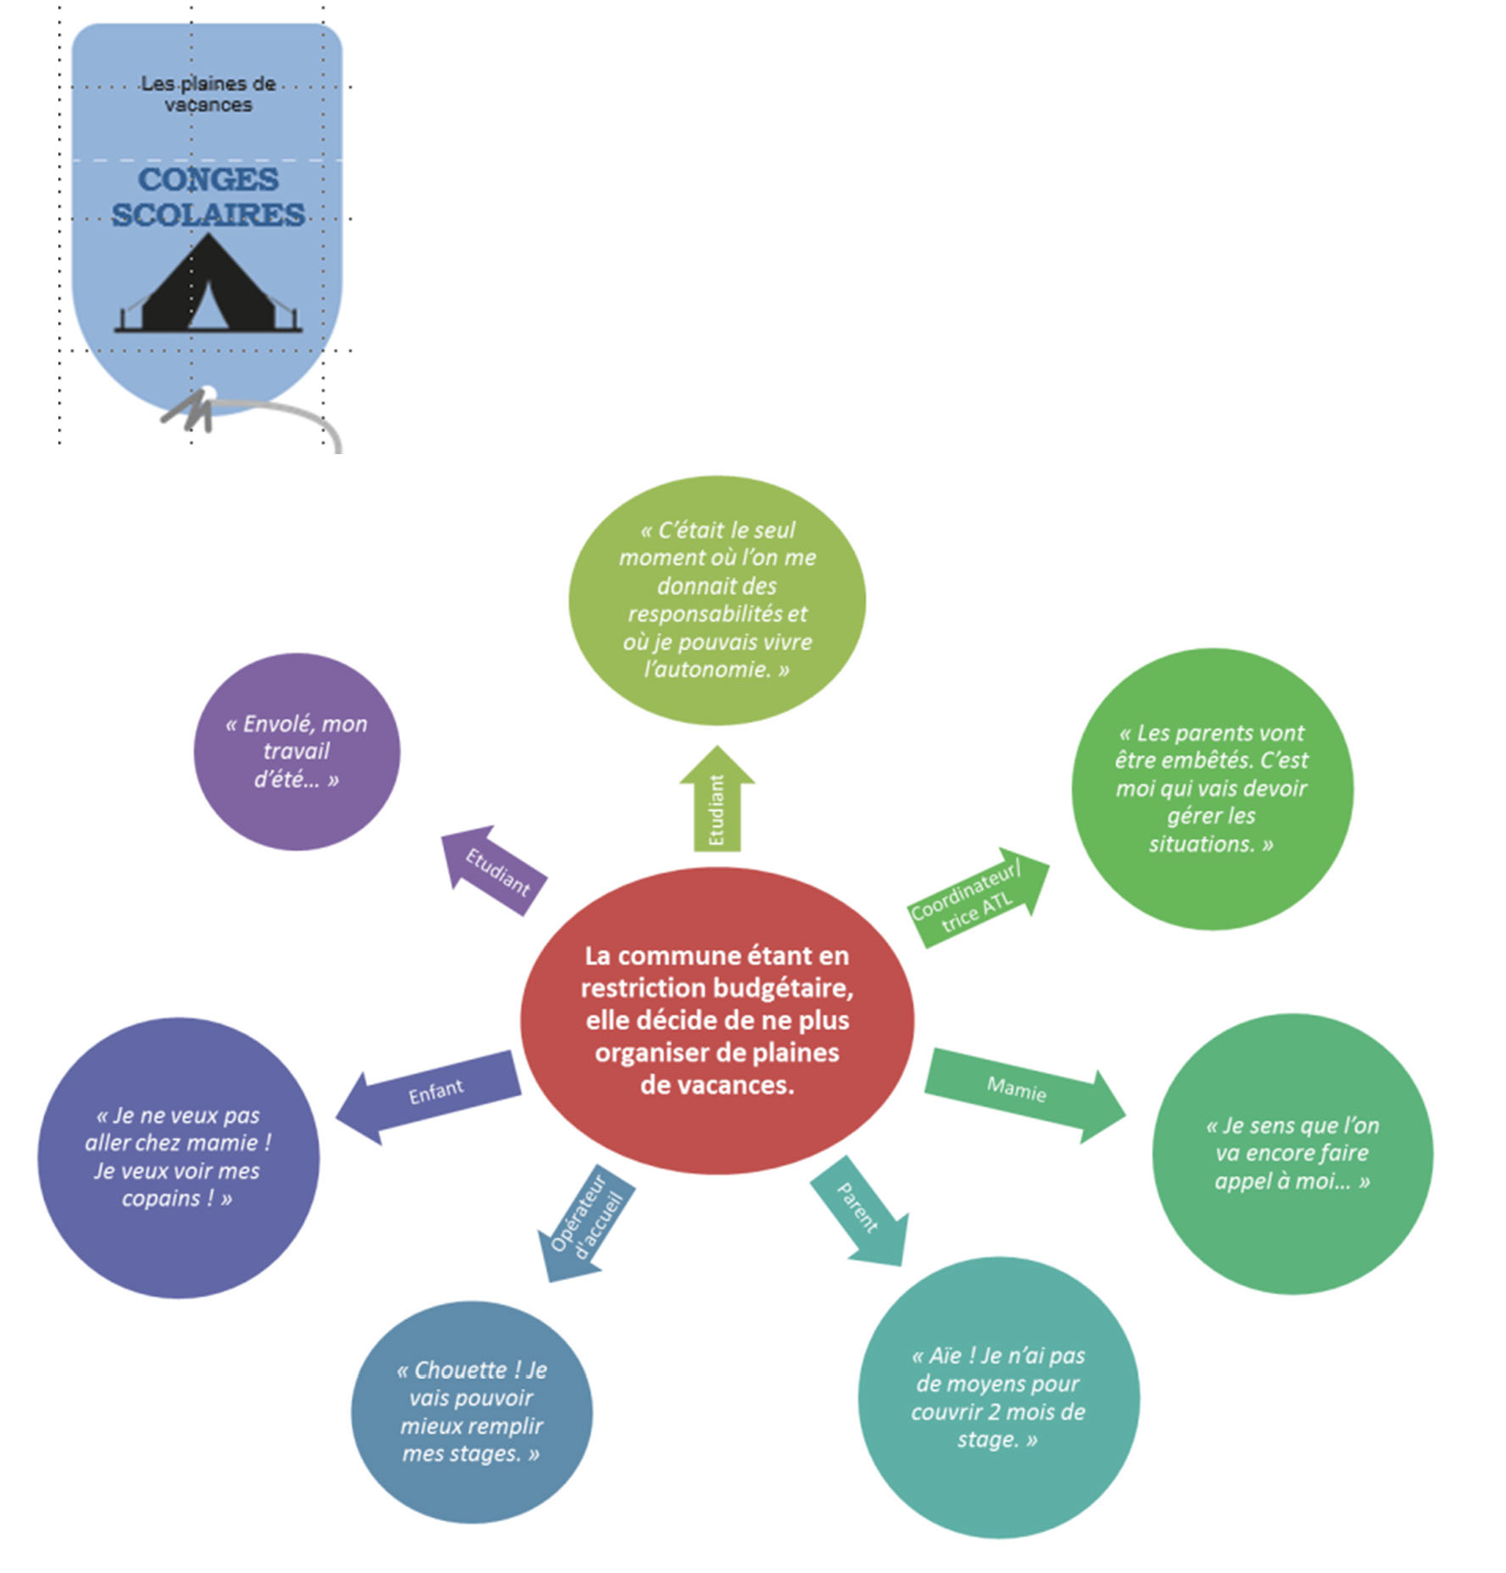
Et si …

Slide 7
Avec la coordination ATL
Vue d’ensemble de l’offre d’accueil
La commune n’est pas le seul opérateur de stages/plaines de vacances agréé ou non
La Coordination ATL met en lien tout le réseau associatif
La CATL a des contacts avec les PO et sert de relais entre les opérateurs de stages et les animateurs ponctuels
La CATL diffuse largement les informations sur les activités
La CATL informe sur le Décret Centre de Vacances pour que soit faciliter l’accès aux plaines et sur les aides possibles (CPAS, mutuelle, réduction fiscale, etc.)

Slide 8
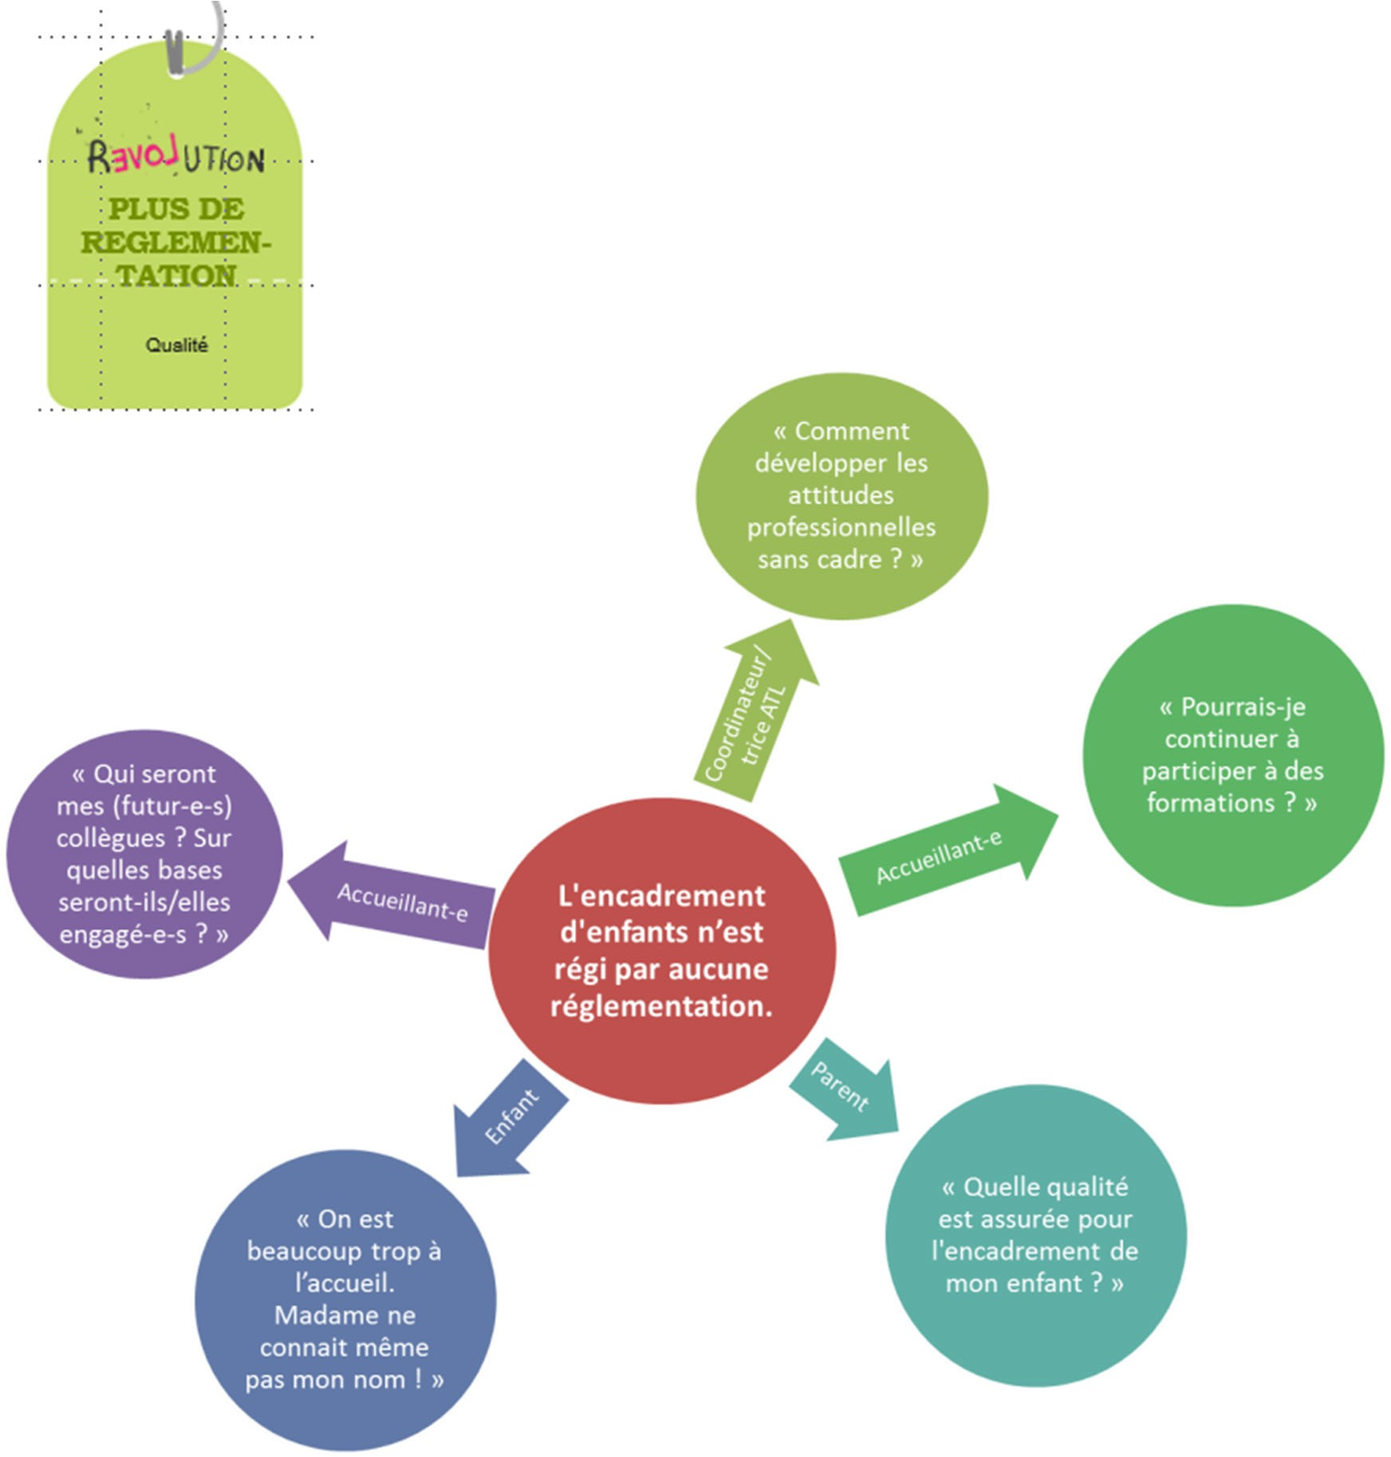
Et si …

Slide 9
Avec la coordination ATL
Une formation de base est nécessaire. La formation continue est encouragée
16 ans minimum pour être animateur en Centre de Vacances
Selon le contexte, des taux d’encadrement sont conseillés ou exigés.

Slide 10
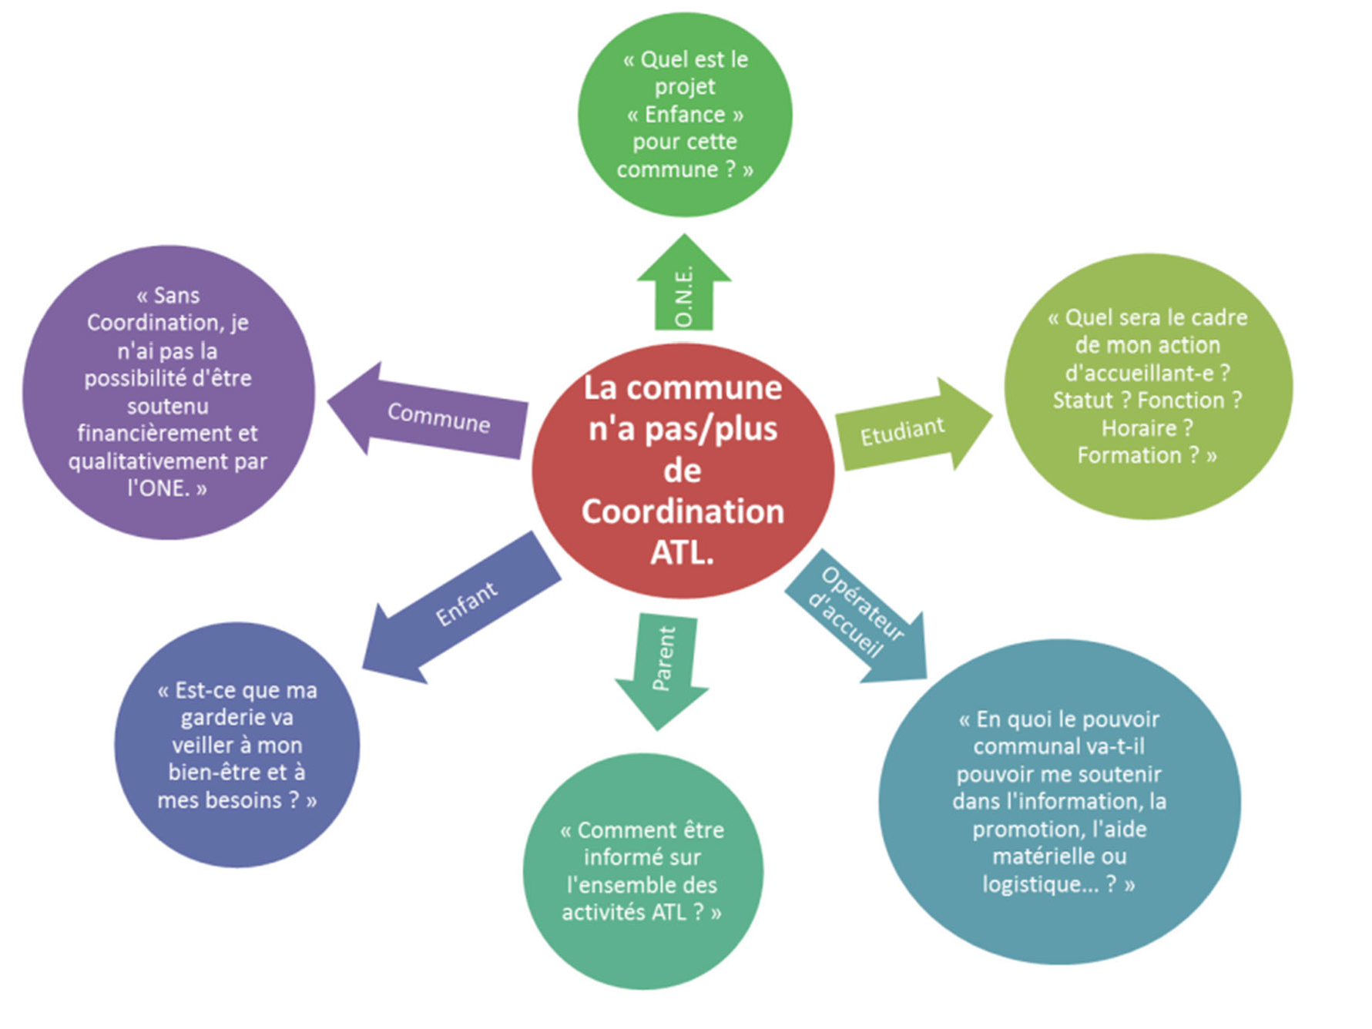
Et si …

Slide 11
Avec la coordination ATL
Le Code « Qualité de l’accueil » de l’ONE fixe des balises pour TOUT accueil régulier d’enfants avec ou sans CATL
A tout moment, une commune peut se mettre en projet et entrer dans le Décret ATL
Pour qu’un accueil extrascolaire soit agrée par l’ONE il FAUT une Coordination ATL.
Ce n’est pas le cas pour les Ecoles de devoirs et les Centres de vacances
La 1ère réunion de CCA marque le départ d’un agrément qui offre, notamment, les moyens d’engager un-e CATL à mi-temps

Slide 12
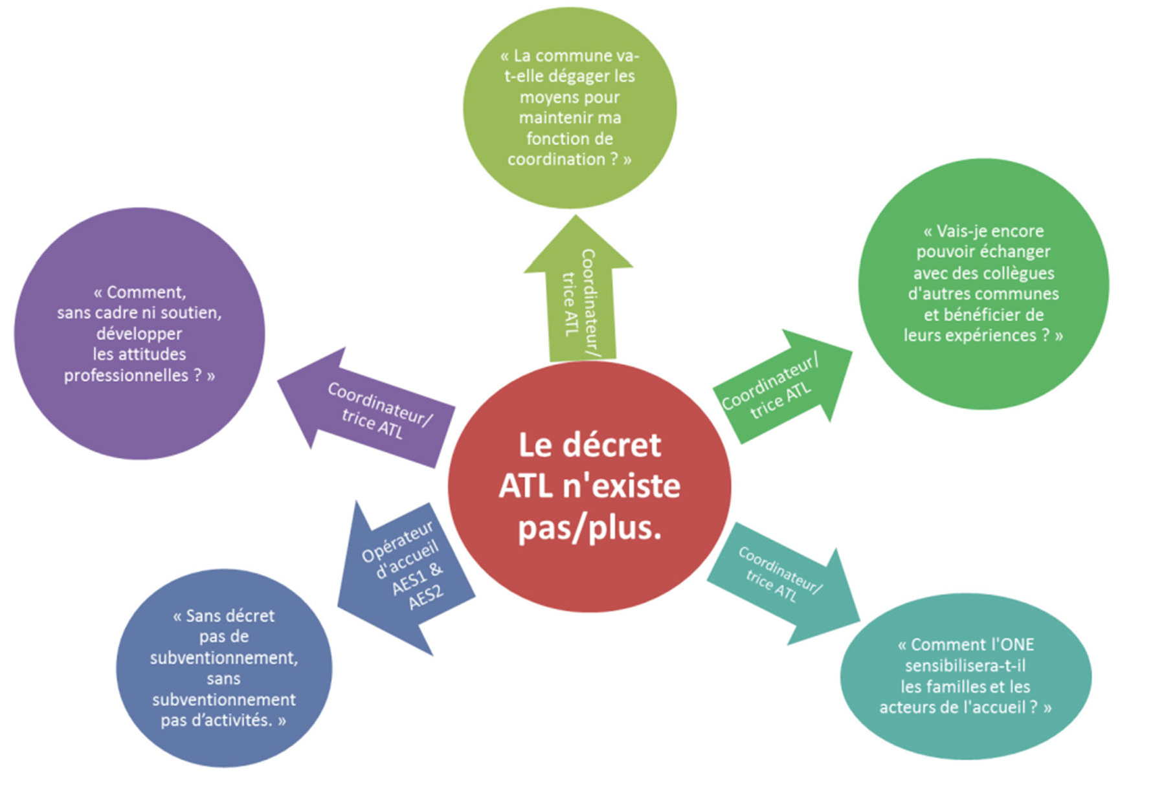
Et si …

Slide 13
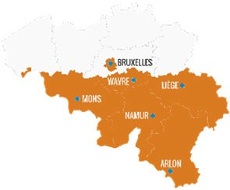
Avec la coordination ATL
Les CATL sont accompagnées par des plateformes locales (quelques communes) et subrégionales (les communes d’une province/région) mais aussi communautaire pour favoriser les échanges et les soutenir
Le Décret ATL cohabite avec celui des Ecoles de Devoirs et des Centre de Vacances
247 communes sur les 272 de la Fédération Wallonie-Bxl adhèrent au Décret ATL et ont signé une convention avec l’ONE pour encadrer la mise en œuvre du décret ATL.
L’ONE dispose de son propre réseau de Coordinateur Accueil CATL pour accompagner les opérateurs sur le terrain
La Belgique a approuvé la Convention internationale des Droits de l’Enfants (Art32 « Tout enfant a droit aux loisirs »)

Slide 14
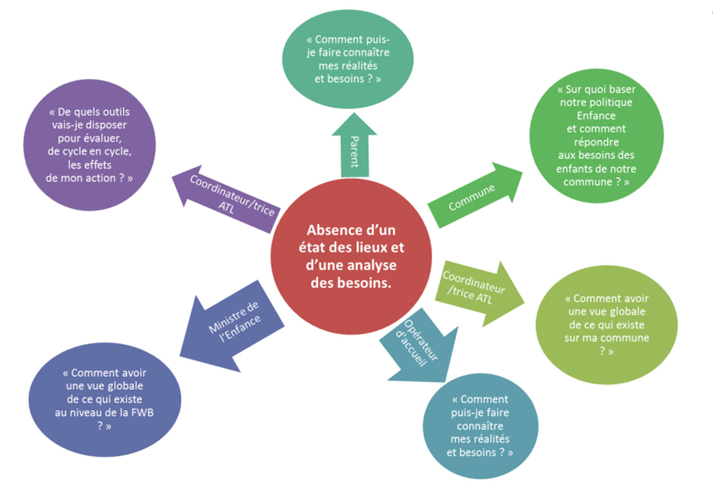
Et si …

Slide 15
Avec la coordination ATL
Un état des Lieux est réalisé tous les 5 ans.
Il est communiqué à l’Observatoire de l’enfance, de la Jeunesse et de l’aide à la jeunesse (OEJAJ)
L’état des lieux sert de base à l’élaboration du programme de coordination local de l’enfance (CLE). Il en découlera la réalisation d’un plan d’action chaque année sur une durée de 5 ans.

